Slide 1




TRƯỜNG TIỂU HỌC SỐ 2 BÌNH NGHI
CHÀO MỪNG QUÝ THẦY CÔ
VỀ DỰ GIỜ THĂM LỚP
Môn Tiếng Việt lớp 3A
BÀI ĐỌC 2: BẬN (T1)
Giáo viên: Phan Thị Sen
Lớp: 3A

Slide 2


Slide 3


Slide 4


Slide 5


Slide 6
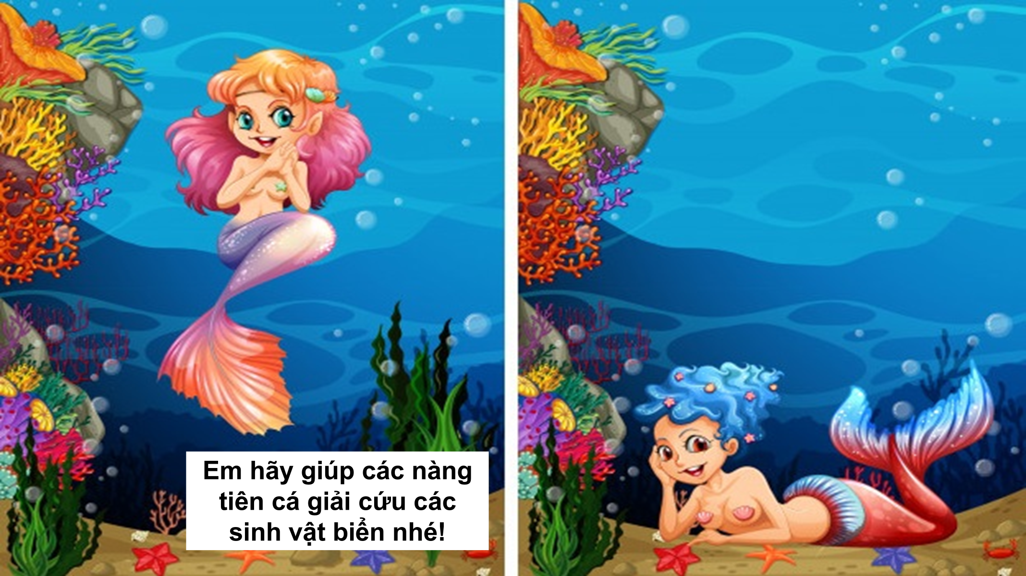
Chúng ta hãy giúp các nàng tiên cá giải cứu các sinh vật biển nhé!

Slide 7
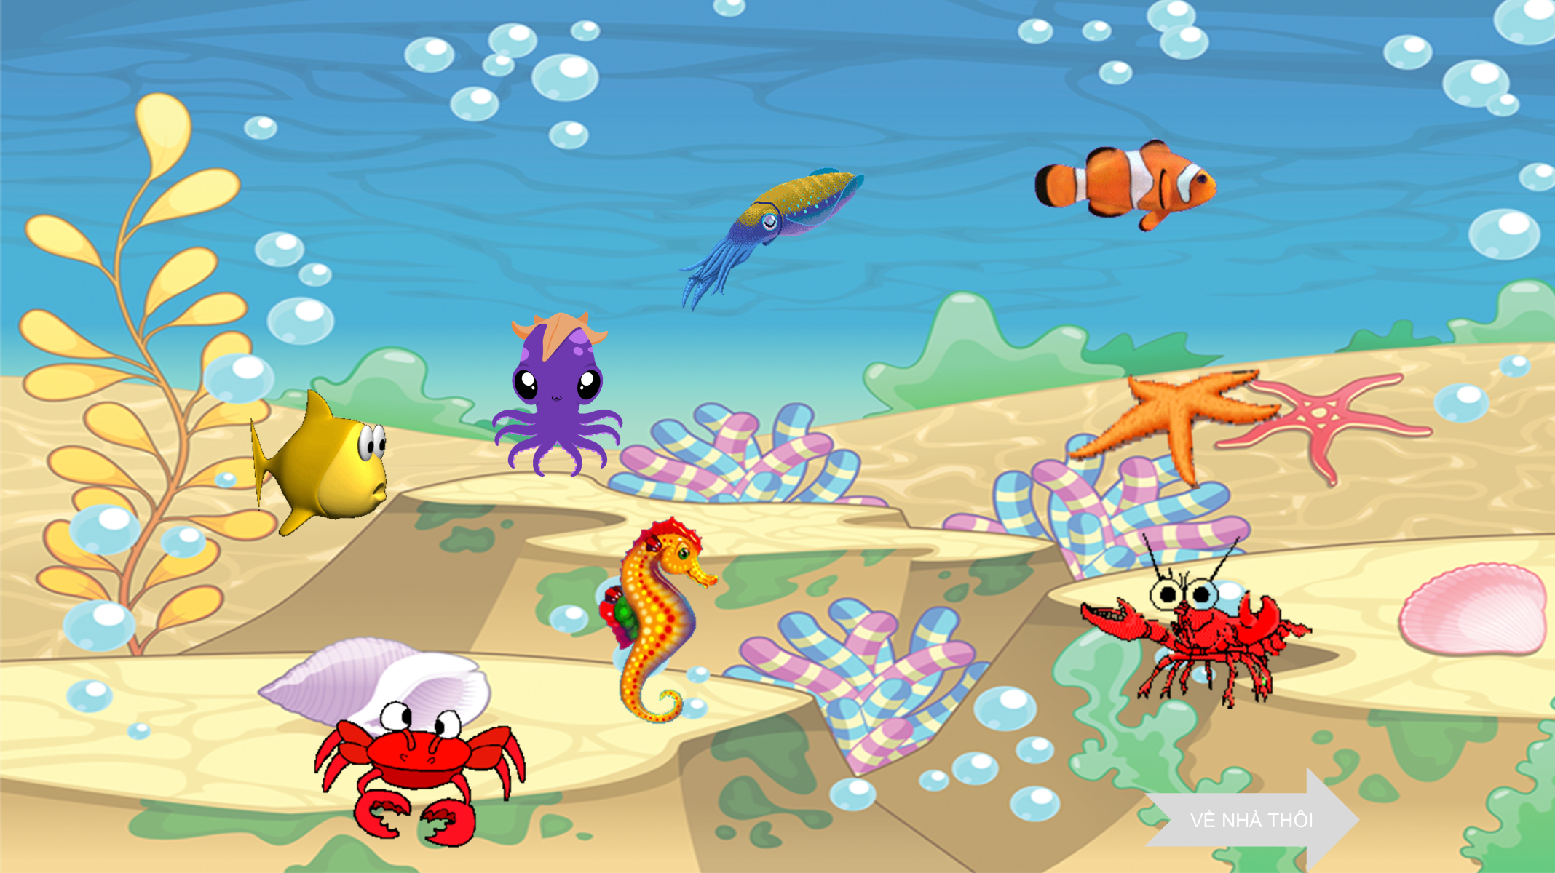

Slide 8
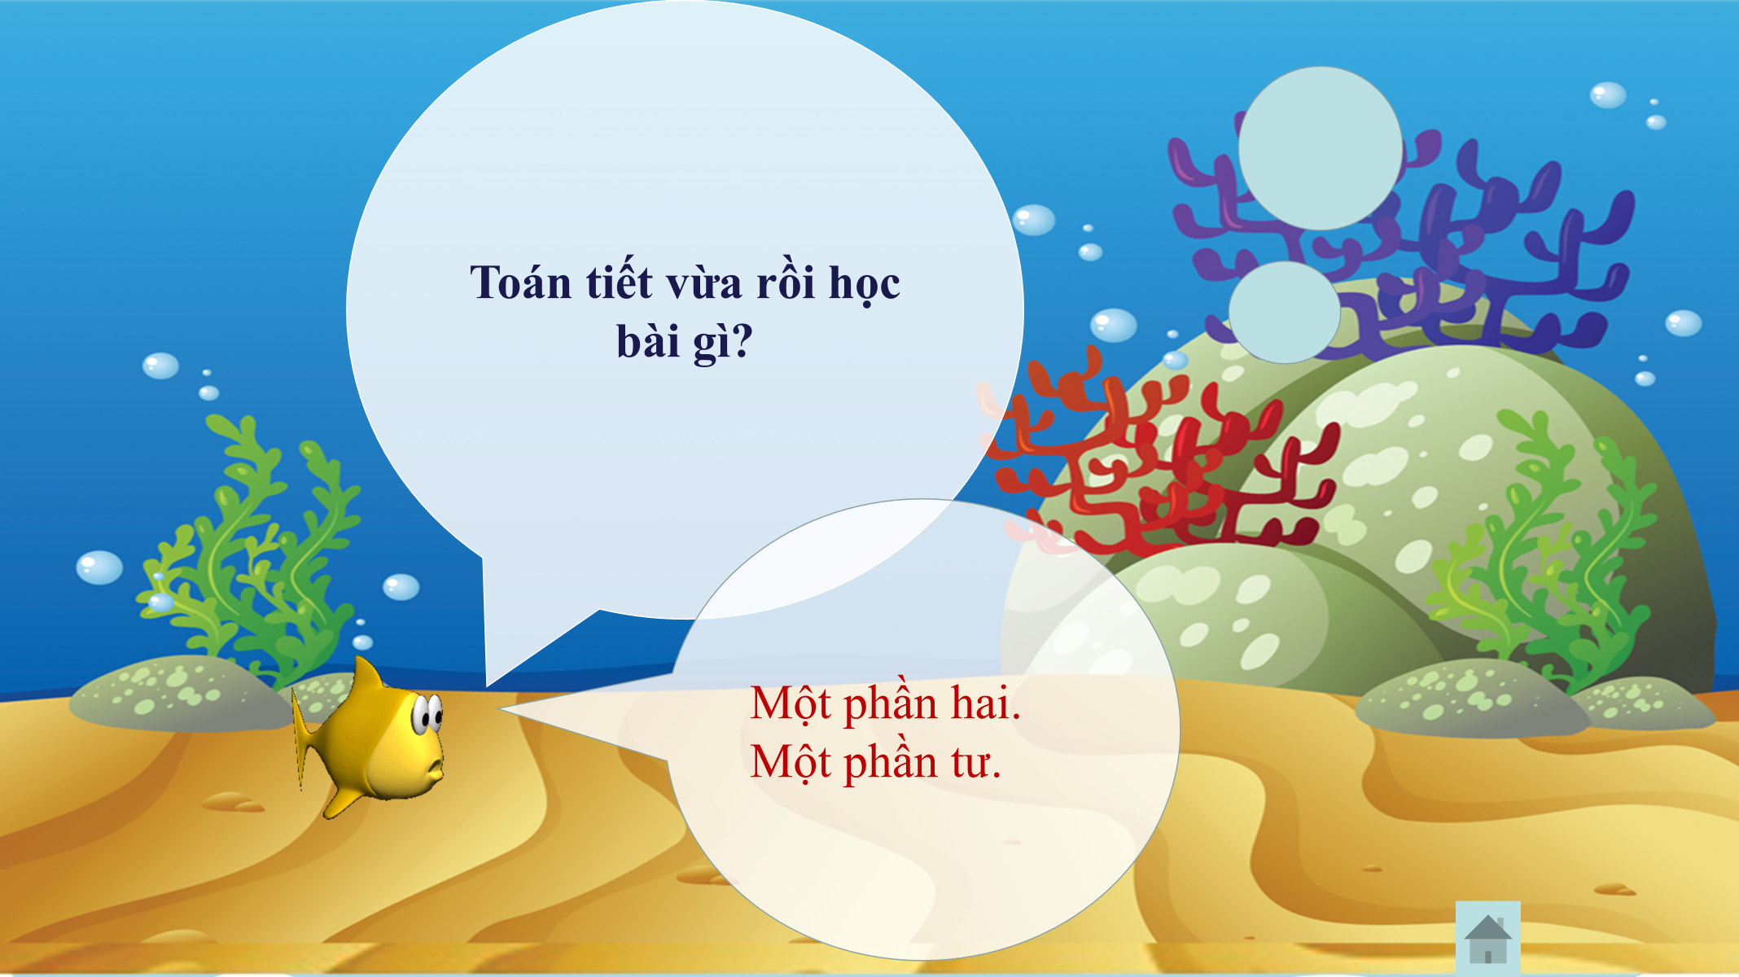
Đọc đoạn 2 và đoạn 3
Các màu tranh cãi nhau về điều gì?
Các màu quay sang tranh cãi xem màu nào đặc sắc nhất.

Slide 9
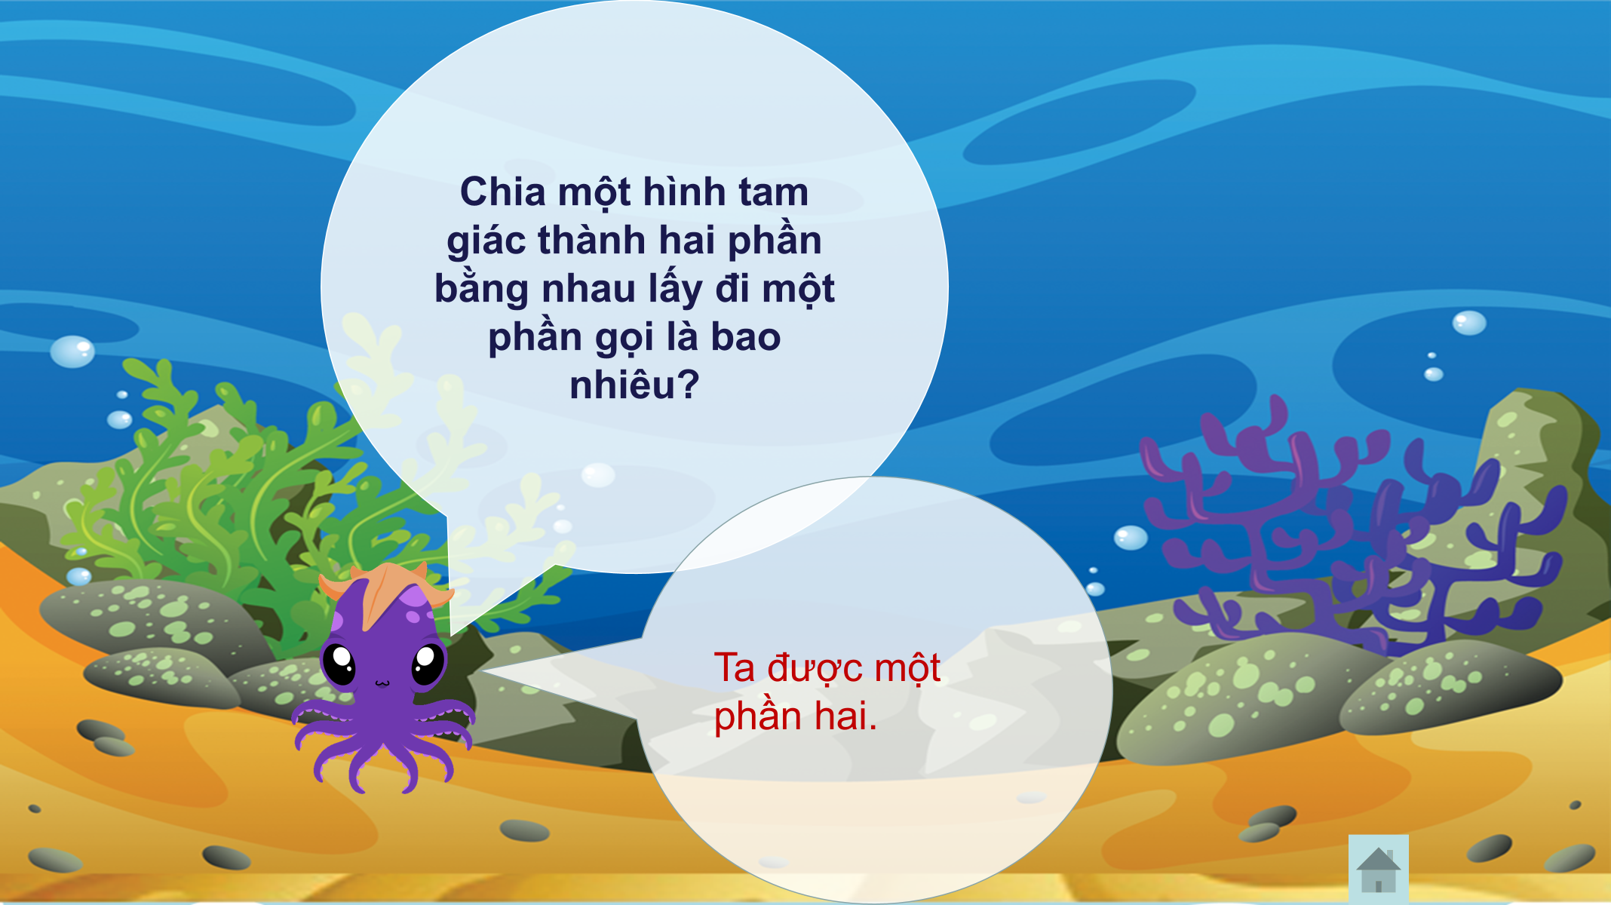
Đọc đoạn 4
Trong bức tranh cầu vồng, các màu hiện lên như thế nào?
Các màu cùng bừng sáng; nắm tay nhau; rực rỡ hơn cả ngàn lần khi đứng một mình.

Slide 10
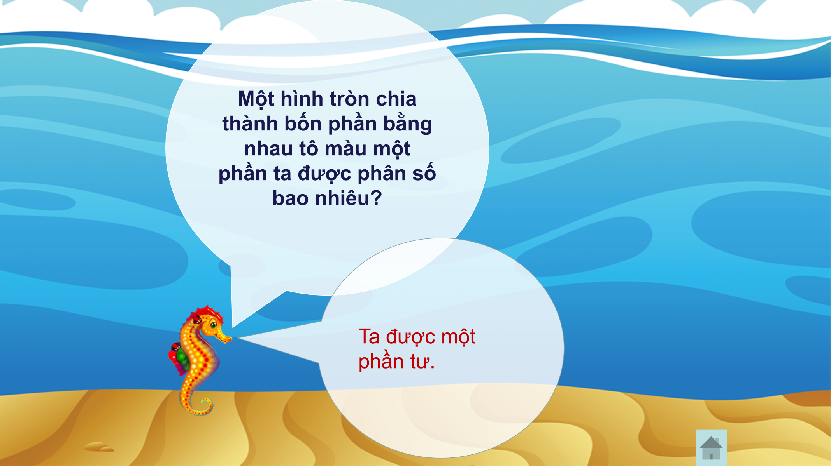
Câu chuyện “Bảy sắc cầu vồng” nói với em điều gì?
Mỗi người không nên kiêu căng, chỉ nghĩ đến riêng mình; cần đoàn kết, chan hòa để cùng làm cho nhau thêm đẹp và tỏa sáng trong cộng đồng.

Slide 11
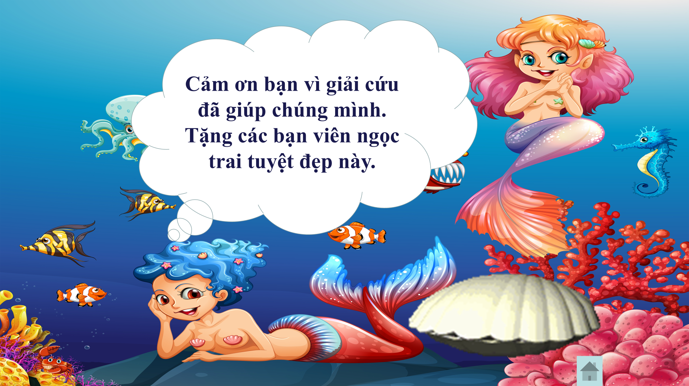
Cảm ơn các bạn vì đã giải cứu giúp các sinh vật biển. Tặng các bạn một tràn pháo tay nhé!

Slide 12
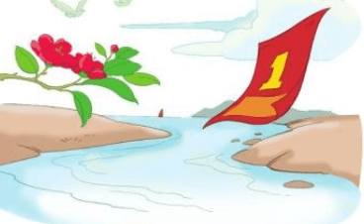
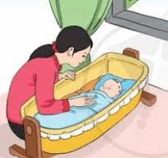

Slide 13

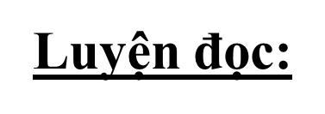
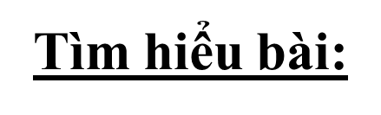
Thứ năm ngày 13 tháng 11 năm 2025
BÀI ĐỌC 2: BẬN (Tiết 1)
Trinh Đường

Slide 14
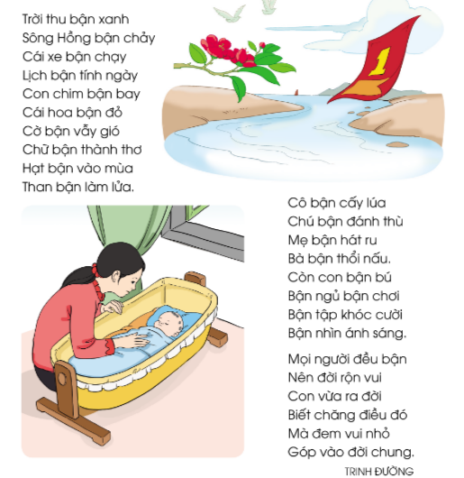
Thứ năm ngày 13 tháng 11 năm 2025
TIẾNG VIỆT
BÀI ĐỌC 2: BẬN (Tiết 1)

Slide 15

Thứ năm ngày 13 tháng 11 năm 2025
BÀI ĐỌC 2: BẬN (Tiết 1)
Trinh Đường
Luyện đọc:
- Bận
- Vẫy gió
- Hát ru
- Rộn vui

Slide 16
Thứ năm ngày 13 tháng 11 năm 2025
TIẾNG VIỆT
BÀI ĐỌC 2: BẬN (Tiết 1)
Trinh Đường
Luyện đọc.
Bài thơ này có 3 khổ:
+ Khổ 1: Từ đầu đến làm lửa.
+ Khổ 2: Tiếp theo cho đến ánh sáng.
+ Khổ 3: Còn lại.

Slide 17
Thứ năm ngày 13 tháng 11 năm 2025
TIẾNG VIỆT
BÀI ĐỌC 2: BẬN (Tiết 1)

Slide 18
Thứ năm ngày 13 tháng 11 năm 2025
TIẾNG VIỆT
BÀI ĐỌC 2: BẬN (Tiết 1)
Trinh Đường
Luyện đọc:
- Bận
- Vẫy gió
- Hát ru
- Rộn vui
Trời thu / bận xanh /
Sông Hồng / bận chảy /
Cái xe / bận chạy /
Lịch / bận tính ngày...//

Slide 19
Thứ năm ngày 13 tháng 11 năm 2025
TIẾNG VIỆT
BÀI ĐỌC 2: BẬN (Tiết 1)

Slide 20
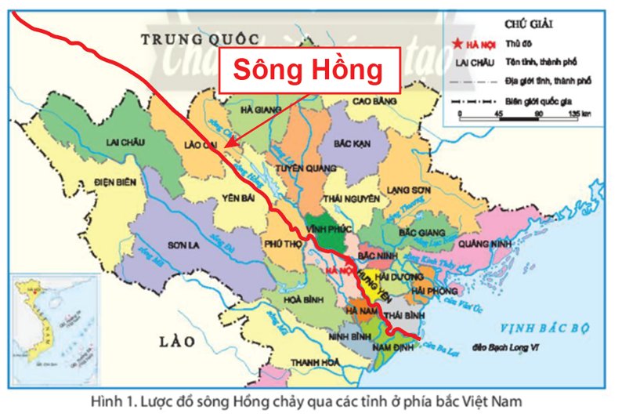
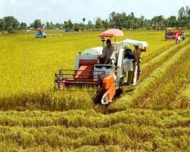
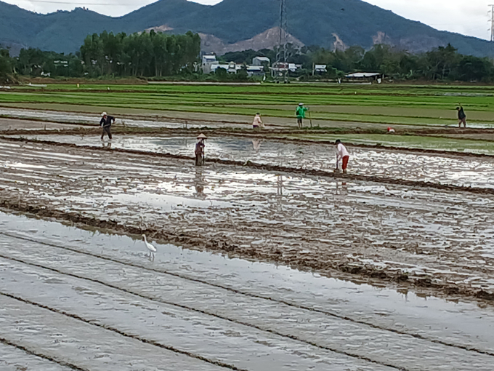
Thứ năm ngày 13 tháng 11 năm 2025
TIẾNG VIỆT
BÀI ĐỌC 2: BẬN (TiếT 1)
Luyện đọc
Tìm hiểu bài
- Bận
- Vẫy gió
- Hát ru
- Rộn vui
- Sông Hồng:
sông lớn nhất miền Bắc nước ta.
- Vào mùa:
bước vào thời gian gieo hạt, cấy lúa hoặc gặt hái.
- Đánh thù:
đánh giặc, bảo vệ đất nước.
Trời thu / bận xanh /
Sông Hồng / bận chảy /
Cái xe / bận chạy /
Lịch / bận tính ngày...//

Slide 21

Thứ năm ngày 13 tháng 11 năm 2025
BÀI ĐỌC 2: BẬN (Tiết 1)
Trinh Đường
Luyện đọc nhóm đôi:

Slide 22

Thứ năm ngày 13 tháng 11 năm 2025
BÀI ĐỌC 2: BẬN (Tiết 1)
Trinh Đường
Luyện đọc cá nhân:

Slide 23

Thứ năm ngày 13 tháng 11 năm 2025
BÀI ĐỌC 2: BẬN (Tiết 1)
Trinh Đường
Luyện đọc đồng thanh:

Slide 24

XIN CHÂN THÀNH CẢM ƠN
QUÝ THẦY CÔ GIÁO VÀ CÁC EM
Notes:
24

